Slide 1

Методы сбора и обработки данных при помощи Python
Урок 1
Введение в методы сбора и обработки данных
Краткий обзор технологий для понимания сбора и обработки данных

Slide 2

Регламент
8 уроков по 2.5 часа
Домашние задания
Видеозапись будет
Задавайте вопросы

Slide 3
Что мы будем изучать на курсе?
Основы компьютерных сетей.
Основы HTTP, веба и форматы данных (JSON, XML, CSV).
Принципы работы различных веб сервисов с данными (API, OpenData, HTML)
Работа с SQL и noSQL .

Slide 4
Каких результатов мы добьемся?
Узнаем, как работают сервисы и приложения в Интернете.
«Пообщаемся» при помощи Python с сервисами.
Узнаем о форматах данных.
Близко познакомимся с MongoDB.

Slide 5
По итогу курса
Работа с RESTful-сервис.
Парсинг HTML-сайта с данными.
Парсинг open data.
Полученную БД MongoDB с данными мы в дальнейшем будем использовать для анализа.

Slide 6
Ваши ожидания от курса
Какие уже есть вопросы?
Ваши ожидания от курса?

Slide 7
План урока
Основные понятия (парсинг, скрапинг, краулинг)
HTTP и HTTPS
GET запросы из разных клиентов
API, формат данных JSON
Работа с запросами и API в Python

Slide 8
Основные понятия
Парсинг
Скрапинг
Краулинг

Slide 9
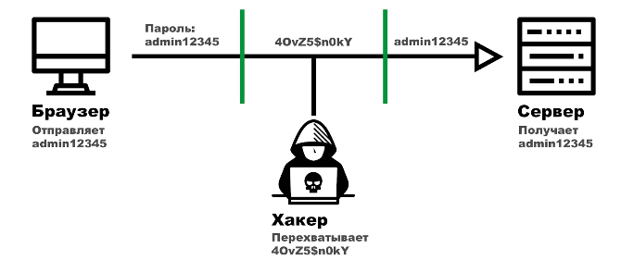
HTTP и HTTP S

Slide 10
HTTP и HTTPS – методы
GET – получить ресурс
PUT – обновить
POST – создать
DELETE – удалить
PATCH – исправить
HEAD
OPTIONS
TRACE
CONNECT

Slide 11
HTTP и HTTPS – заголовки
General
Request
Response
Entity

Slide 12
HTTP и HTTPS – заголовки
curl -v http://google.com
> GET / HTTP/1.1
> Host: google.com
> User-Agent: curl/7.54.0
> Accept: */*
>
< HTTP/1.1 301 Moved Permanently
< Location: http://www.google.com/
< Content-Type: text/html; charset=UTF-8
< Date: Sun, 08 Jul 2018 11:45:03 GMT
< Expires: Tue, 07 Aug 2018 11:45:03 GMT
< Cache-Control: public, max-age=2592000
< Server: gws
< Content-Length: 219
< X-XSS-Protection: 1; mode=block
< X-Frame-Options: SAMEORIGIN
<
<HTML><HEAD><meta http-equiv="content-type" content="text/html;charset=utf-8">
<TITLE>301 Moved</TITLE></HEAD><BODY>
<H1>301 Moved</H1>
The document has moved
<A HREF="http://www.google.com/">here</A>.
</BODY></HTML>

Slide 13
HTTP и HTTPS – заголовки
HTTP/1.1 401 Authorization Required
Date: Tue, 01 Mar 2005 11:30:10 GMT
Server: Apache/1.3.33 (Unix)
WWW-Authenticate: Basic realm="How about authorization?"
Connection: close
Content-Type: text/html; charset=iso-8859-1

Slide 14
HTTP и HTTPS – коды
1xx: Information;
2xx: Success;
3xx: Redirect;
4xx: Client Error;
5xx: Server Error.

Slide 15
API

Slide 16

Что такое API

Slide 17
Что такое API
Private API
Public API
Набор классов и библиотек

Slide 18
Организационные вопросы
Пишите в комментарии к уроку. Я буду отвечать на них каждый день.
Личные сообщения.
Видео буду выкладывать в день урока (самое позднее – на следующий день).

Slide 19
Домашнее задание
1. Посмотреть документацию к API GitHub, разобраться как вывести список репозиториев для конкретного пользователя, сохранить JSON-вывод в файле *.json. 2. Изучить список открытых API. Найти среди них любое, требующее авторизацию (любого типа). Выполнить запросы к нему, пройдя авторизацию. Ответ сервера записать в файл.

Slide 20
Ваши вопросы?

